Slide 1

Proyecto Desarrollo Tecnológico
Especialidad Programación
Módulo Emprendimiento y Empleabilidad
Emprendimiento y Empleabilidad

Slide 2
CONTENIDO 12
Marketing

Slide 3

OBJETIVOS
Aplicar conceptos de Marketing al plan de negocios.

Slide 4

¿QUÉ ES EL
MARKETING?
¿Qué pasa si crean una solución increíble que resuelva un problema realmente importante, pero sus negocios o aplicaciones no son conocidas?
Para que sean conocidos(as) deben hacer que la gente use la solución creada, o en su defecto, que conozcan su existencia.
El proceso de dar a conocer el producto, empresa o negocio tiene por nombre marketing.
Fuente: Antevenio

Slide 5
¿QUÉ ES EL
MARKETING?
El marketing es el proceso de informar a las personas sobre el producto que representa la solución a un problema y lograr que este producto sea usado.
Hay muchas razones diferentes por las que alguien puede o no querer usar dicha solución, por lo cual es necesario crear un plan para captar a más personas que estén interesadas en aquello.
A esto se le denomina Estrategia de Marketing.
Fuente: Antevenio

Slide 6
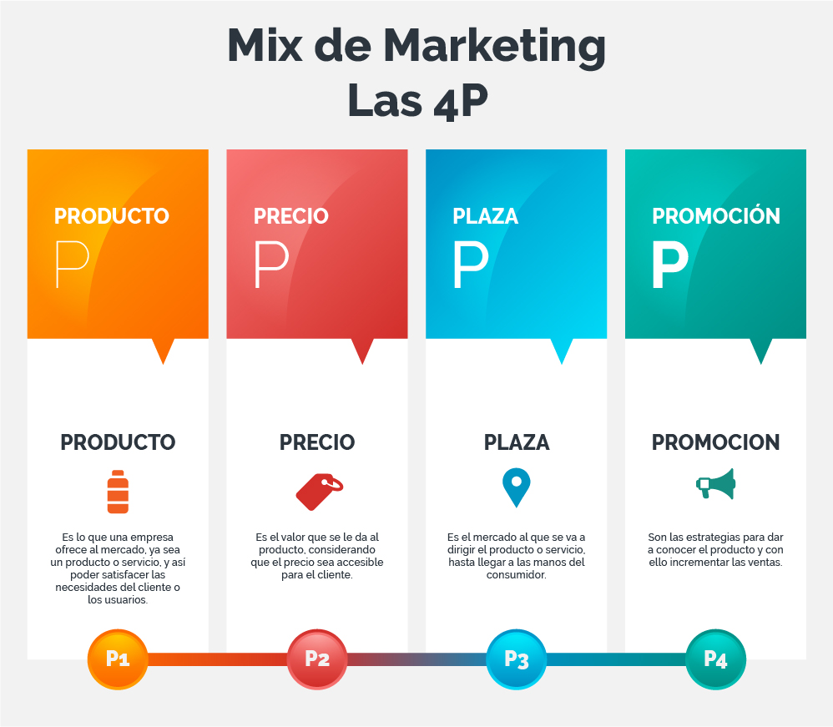
ESTRATEGIAS DE MARKETING
LAS 4P
La estrategia de las 4P, es una forma de acercarse al marketing.
Para llevarlo a cabo, deben asegurarse de pensar en el producto que están ofreciendo, el precio al que lo están vendiendo, las formas en que lo están promocionando y finalmente, los lugares (plaza) en los que se está vendiendo.
Fuente: Cuhm

Slide 7
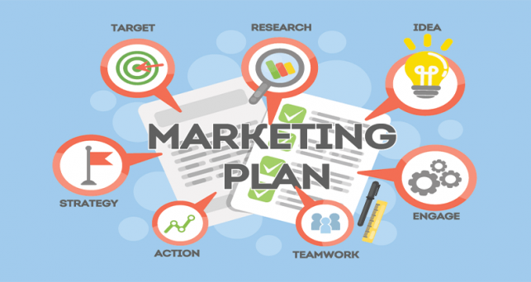
PLAN DE
MARKETING
ACTIVIDAD:
Revisen la actividad en la hoja de trabajo para desarrollar el plan de marketing.
Fuente: Cepymenews

Slide 8
REVISIÓN
FINAL
El plan de marketing es un punto importante a completar en el plan de negocio. Revisen su trabajo realizado, en función de lo que se solicitará en el plan de negocio:
Una estrategia en profundidad sobre cómo su producto llegará a los usuarios objetivo.
Detalles sobre precios, promociones y distribución de la aplicación.
Detalle de su objetivo y plan de Marketing.

